Slide 1

ÇÖLYAK HASTALIĞI
ADIYAMAN ÇÖLYAK DERNEĞİ

Slide 2


Slide 3
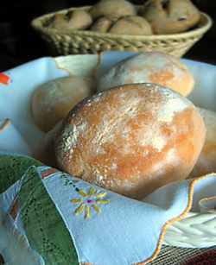
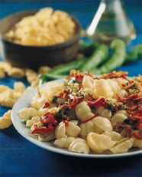
NORMAL EKMEK YEMEDEN!!!!
NORMAL MAKARNA YEMEDEN!!!
NORMAL PASTA YEMEDEN!!!
ÖMÜR BOYU DİĞER İNSANLARLA BİR ARADA YAŞAMAK……

Slide 4
ÇÖLYAK HASTALIĞI
TANIMI
Çölyak hastalığı, genetik olarak yatkın bireylerde, buğday, arpa, çavdar, yulaf gibi tahıl ve tahıl ürünlerinde bulunan “gluten” proteinine karşı duyarlılık sonucu gelişir. Temel olarak ince bağırsak hastalığıdır. Ancak pek çok organ ve sistemleri de etkileyebilir
GÜNÜMÜZDE İNSANOĞLUNUN EN SIK GÖRÜLEN GENETİK HASTALIĞI
YAŞAM BOYU DEVAM EDEN BİR HASTALIKTIR.
ÇÖLYAK HASTALIĞININ TEK TEDAVİSİ YAŞAM BOYU “GLUTENSİZ DİYET” TİR.

Slide 5
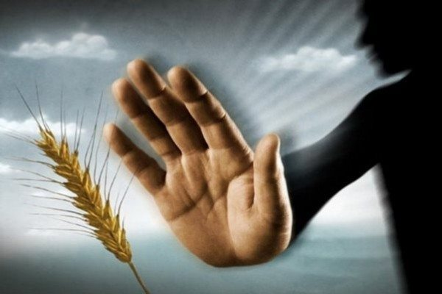
ÇÖLYAK HASTALIĞI BELİRTİLERİ
Uzun süren, düzelmeyen ishal
Tekrarlayıcı, sürekli karın ağrısı
Karında şişlik
İştahsızlık
Boy kısalığı
Ergenlikte gecikme
Kusma
Kabızlık
Kemik erimesi
Kansızlık
Lütfen öğrencilerinizden bu belirtiler varsa çölyak testi için doktora yönlendirelim.Tanıda geç kalmayalım.

Slide 6
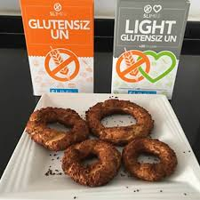
Diğer belirtileri ise;
Kas krampları
Bacaklarda uyuşma
Karıncalanma
Aftöz ülser adı verilen yaralar
Diş minesinde değişiklik
Kemik erimesi
Bebeklerde büyüme geriliği

Slide 7
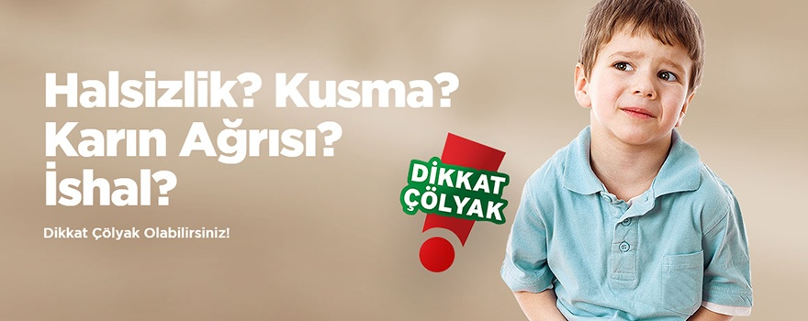
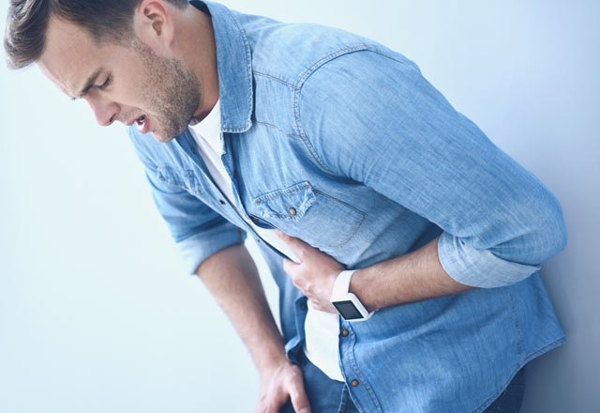
Çölyak Hastalığı yaşamın herhangi bir döneminde gelişebilir!!!

Slide 8
Çölyak genetik geçişli bir hastalıktır
Ailesinde çölyak hastalığı bulunan kişiler bu konuda araştırlmalıdır.
ÇÖLYAK BULAŞICI BİR HASTALIK DEĞİLDİR
ÇÖLYAK HASTALIĞI YILLARCA BELİRTİ VERMEDEN SESSİZCE KALABİLİR
Çölyak çocukluk hastalığı değildir ve yaşamın herhangi bir evresinde ortaya çıkabilir.

Slide 9
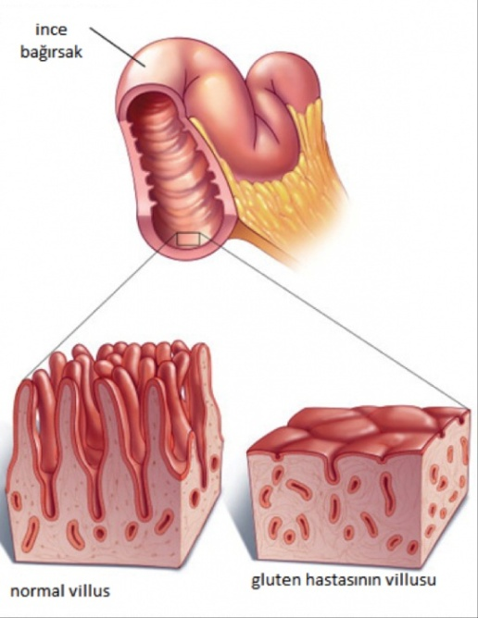
Çölyak hastalığı “Gluten” proteinine karşı vücudun geliştirdiği tepkiden dolayı oluşur.
İnce bağırsaklarda ortaya çıkan bu hastalık nedeniyle bağırsak duvarları düzleşir ve besin emilimini tam anlamıyla yapamaz. Normalde bağırsak duvarları bir havlunun yüzeyi gibi pütürlüdür. Bu pütürler sayesinde ince bağırsak sindirilmiş besinleri emerek kana karıştırır.

Slide 10
TEMEL MESAJLAR
1. Çölyak ince bağırsakları etkiler.
2. Çölyak bulaşıcı değildir.
3. Çölyak her yaşta ortaya çıkabilmektedir.
4. Çölyak belirtileri kişiden kişiye değişebilir.
5. Çölyak yıllarca belirti vermeden sessizce kalabilir.
6. Çölyak’ın tedavisi yaşam boyu “glutensiz diyet”tir.
7. Glutensiz diyet dışında başka bir tedavi yöntemi yoktur.
8. Çölyaklı bireyler glütensiz diyetle sağlıklı bir hayat sürer.
9. Glutensiz diyete uyumsuzluk veya bırakma durumunda belirti ve bulgular tekrarlar

Slide 11
ÇÖLYAK HASTALIĞININ KESİN TANISINI KOYMAK İÇİN EN İYİ YÖNTEM İNCE BAĞIRSAK BİYOPSİSİDİR.
Biyopsi ağızdan, ince bir hortum yardımı ile onikiparmak bağırsağına ulaşılarak yapılır. İşlem kısa süreli olup, çocuklarda anestezi altında da yapılabilmektedir.
HASTALIĞIN TARANMASI Çölyak hastalığı taraması, glutene karşı antikorların kan testleri ile araştırılmasına dayanır. Çölyak hastalığı kalıtımsal olduğu için tanısı konmuş hastaların özellikle birinci derece akrabaları hastalık açısından taranmalıdır.
Hasta insanların 1. derece akrabalarının (ANNE, BABA, ÇOCUKLAR) hasta olma olasılığı %10 dur. Tanı ve tedavi geciktikçe yetersiz beslenme ve diğer komplikasyonların gelişme riski artacaktır

Slide 12
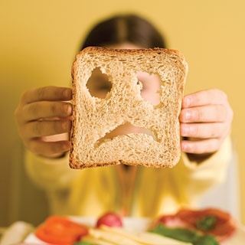
ÇÖLYAK
HASTALIĞI
SADECE
ÇOCUKLUK
HASTALIĞI DEĞİLDİR !!!

Slide 13
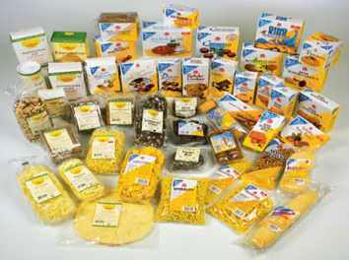
Kilogramında 20 mg az GLUTEN içeren gıdalar GLUTENSİZ olarak kabul
edilmektedir…

Slide 14
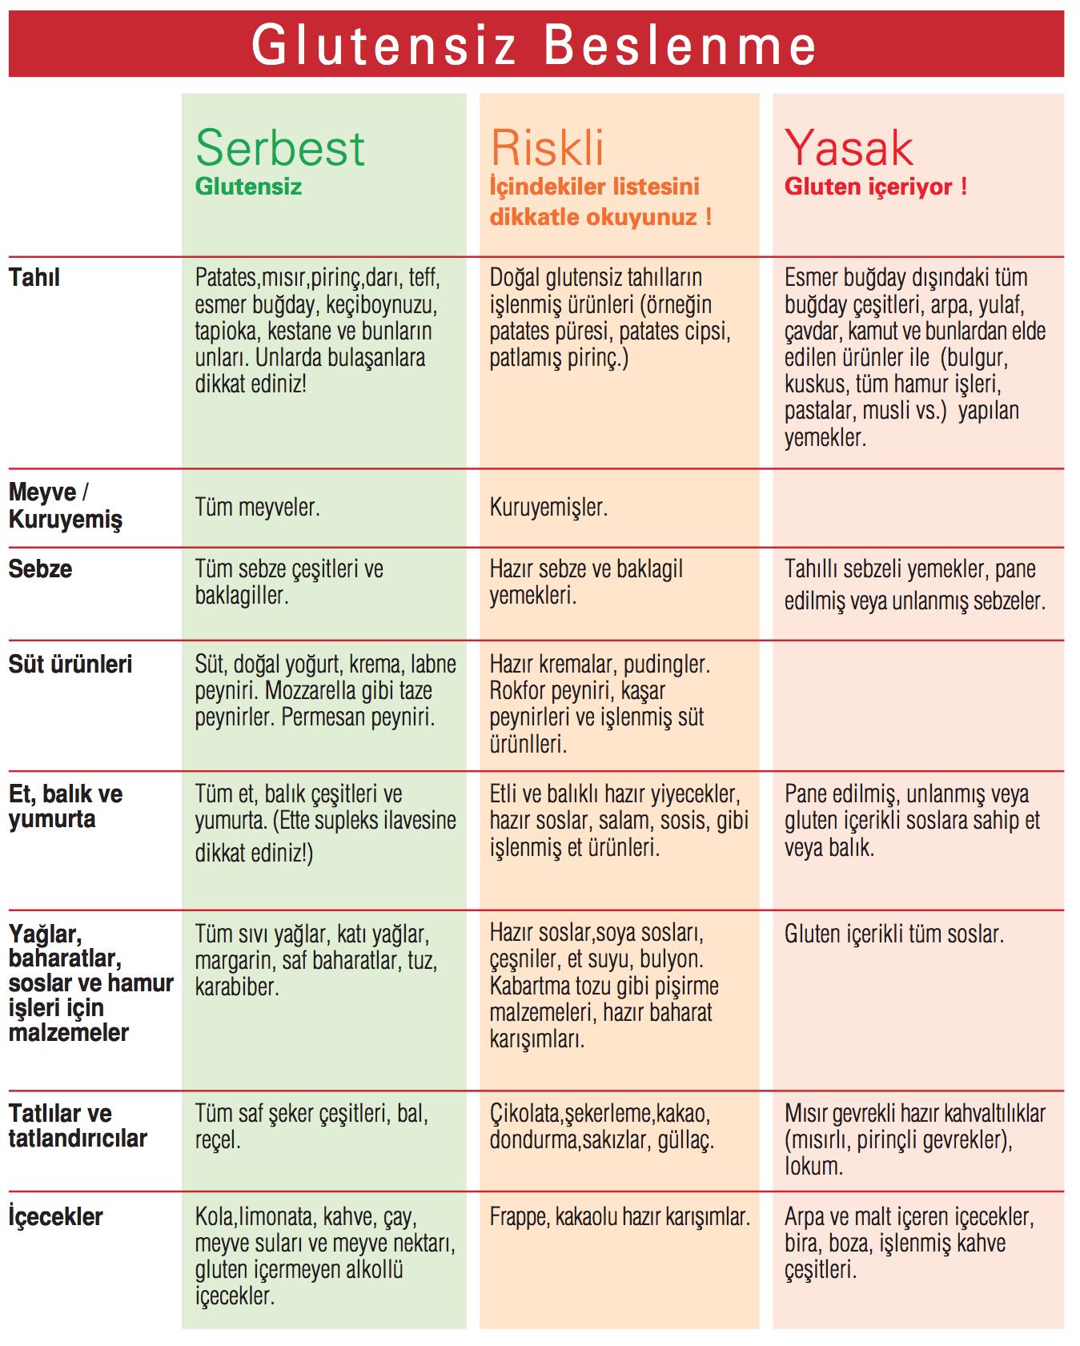

Slide 15
ÇÖLYAK’ IN TEDAVİSİ
Çölyak hastalığının tek tedavisi
ÖMÜR BOYU GLUTENSİZ DİYET UYGULANMASIDIR…
ÇÖLYAK HASTALARINA GLUTEN İÇEREN BESİNİN ÇOK AZ MİKTARI BİLE ZARAR VEREBİLİR.
Bir kereden bir şey olmaz:
ÇÖLYAK için geçersiz!!!

Slide 16
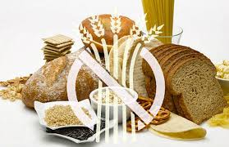
GLUTENSİZ DİYET
Glutensiz diyete başlandıktan iki hafta içinde %70 hastada belirtiler…
6 ay içinde serolojik testler düzelmesi diyete uyumu ve düzelmeyi gösterir….
Histolojik düzelme tam olarak 6 ayda olur.

Slide 17
Diyete Uyumsuzluk
TEDAVİ EDİLMEYEN ÇÖLYAK HASTALIĞININ KÖTÜ SONUÇLARI NELERDİR?
Beslenmenin büyüme ve gelişme için çok önemli olduğu bir dönemde Çölyak hastalığı besinlerin emilimini önleyerek kısa boya neden olur.
Kansızlık
Kemik erimesi
– Kemik kırıkları Folik asit adlı vitaminin yetersiz emilimi sonucu olabilir. Folik asit eksikliği beyinde kalsiyum birikimlerine neden olabilir.
Felç veya nöbetler
Gebe Kadınlarda Tekrarlayan düşükler Çölyak hastalığı olan ve tedavi edilmemiş gebelerin bebeklerinde sinir sistemi gelişim bozuklukları gibi sorunlar görülebilir.

Slide 18
Çölyak yaşam biçimidir...
İLK KEZ TEŞHIS ALAN BİREY VE AİLELERİN YAŞADIĞI SORUNLAR?
İlk kez teşhis alan çölyaklı ve ailesi için travmatik bir dönem başlar bir anda özgürlüğün kısıtlandığı sosyal hayatın sona ereceği ve çaresizlik dolu günlerin başlayacağı düşünülür. Alışma ve sakinleşme her bireyde farklı zamanlarda olmaktadır. Kimi aileler bu durumu dünyanın sonu gibi görmekte, kimileri yıllarca süren sıkıntıların bir çözümü olduğunu görerek rahatlamaktadır. Bu durumda ilk teşhis alan çölyaklı bireylerin psikolojik destek almaları önerilebilir. Bu dönemi kolay atlatmalarını ve diyete uyum sağlamalarını destekleyecek daha önce teşhis alan bireylerle görüşmelerini derneklerle iletişime geçmeleri faydalı olacaktır.
ÇÖLYAK TANISI ALAN BİREYLER İÇİN GEREKEN DESTEKLER NEDİR?
En büyük destek daha önce tanı alan bireylerden gelecektir. İlk teşhiste birey eğer daha önce ÇÖLYAK hastalığını hiç duymamışsa kendisini bir anda çaresiz ve yalnız hissedebilir. Oysa etrafında daha önce teşhis alan ve hayatının son derece kolayca idame ettiren bir örnek görürse alışma süreci çok daha kolay olmaktadır. Bu durumda derneklere ve sivil toplum örgütlerine çok görev düşmektedir.

Slide 19
GLUTENSİZ BESLENME İÇİN NELER YAPILABİLİR???
Glutensiz ürünlere;
Daha kolay
Daha ucuz ulaşabilmek
GLUTENSİZ ÜRÜNLERİN FİYATI NORMAL BESİNLERE GÖRE KAT BE KAT DAHA YÜKSEKTİR.
Ürünlerin etiketlendirilmesi
Kamu oyunda hastalığın önemini vurgulamak
Hastaların birbirleriyle tanışmaları için
ÇÖLYAKLA YAŞAM DERNEĞİ KURMAK GEREKLİDİR!!!

Slide 20
Dernek yönetim kurulu üyemiz Diyetisyen AHMET DEMİR BEY’in Mektubu
Dernek yönetim kurulu üyemiz
Diyetisyen AHMET DEMİR BEYİN Mektubu:
ÇÖLYAKLIDAN MEKTUP
Merhaba arkadaşım.Nasılsın?
Ben mi? Sayende bazen iyiyim ama çoğu zamanda kötüleşiyorum.Neden kötüsün diye sorma.Senin yüzünden kötüleşiyorum. Çok mu merak ettin kötü olmamın sebini? Dinle o zaman anlatıyorum. Benim bir rahatsızlığım var. Adına çölyak hastalığı diyorlar. Öyle yataklara düşüren ,ağır ağır ilaçlar kullandıran bir hastalık değil bu. Ömrüm boyunca yiyeceklerime,içeceklerime dikkat etmemi gerektiren bir hastalık. Glutenli yiyecekleri yiyemiyorum mesela. Glutenli yiyecekler neler mi? Kısaca içerisine arpa, buğday ve çavdar unlarından veya kendilerinin konulduğu her yiyecek diyebilirim.

Slide 21
Hep diyorsun ya dışarıda yemek yiyelim diye,bende seni kıramıyorum da geliyorum seninle yemek yemeye. Oturup bir şeyler yiyoruz. İşte o günler akşamları rahatsızlanıyorum.Karın ağrılarım oluyor. Ellerim ayaklarım şişiyor. Başım başım dönüyor ve sabaha kadar uyuyamıyorum. Bunların hepsi seni kıramadığım için oluyor. Aslında benim çölyaklı olduğumu da biliyorsun,seninde hassas olman gerekmez mi? Hani sen hep çiğköfte yiyorsun ya, işte ben onu yiyemiyorum. Dönüp üstüne hadi bir de künefe yiyelim diyorsun.mesela ben hem çiğköfteyi hem de künefeyi çok seviyorum. Hem nefsimle hem de seninle çatışıyorum beynimde ama hepsiz galip geliyorsunuz. Sonra acısını ben çekiyorum. Mesela bulgur pilavı yerine pirinç pilavı yiyebiliriz. Ayran içebiliriz,her türlü sebze yemeğini,et yemeklerini yiyebiliriz. Cibs,bisküvi,poğaça,simit…vs de yemeyiverlim. Ne olacak sanki. Bak arkadaşım,beni seviyorsan benim hassasiyetim senin de hassasiyetin olmalı.

Slide 22
Tekrar söylüyorum benim bir rahatsızlığım var adına çölyak hastalığı diyorlar. Şimdi senden ricam şudur;beni,bana zarar veren yiyecekleri yemeye zorlama ve ne olur sende benim yanımda yeme. Seni nefsimle aynı safta görmek istemiyorum. Sen benim arkadaşımsın,nefsimin değil. Gel,nefsime karşı beraber savaşalım. Kazanan olmak istiyorum. Kazanmalıyım ki mutlu olayım,sağlıklı olayım. Unutma ben senin sayende iyi de olabiliyorum mesela seninle arkadaş olmak benim iyi olmam için en güzel neden. İstiyorum ki hep iyi olalım. İyi ki arkadaşımsın, anlayışın için teşekkür ederim.

Slide 23
1-Aylardır geçmeyen pis kokulu ishal atakları yada tam tersi kabızlık problemi var mı?
2- Tekrarlayan ve düzelmeyen ağız içi yaraları var mı?
3- Çocuklarımızın dişlerinde çürüme ve yaygın mine kaybı var mı?
4-İştahsızlık,kusma ve buna bağlı kilo alamama söz konusu mu?
5- Tedaviye cevap veremeyen kansızlık var mı?
6- Genç yaşlarda olsa bile kemik erimesi var mı?
7- Kadın bireyler için; adet düzensizliği, erken menapoz, sık düşük, erken doğum yada kısırlık söz konusu mu?
8- Vücutta geçmeyen döküntüler var mı?
9- 1. Ve 2. derece akrabalarınızda çölyak hastalığı var mı?
10- Ergenlik çağına girme yaşı normalden geç mi?
Bu 10 soruya verdiğiniz cevaplardan 1 EVET bile varsa "ÇÖLYAK DOSTU" bir hastaneye danışmalısınız.Eğer 2 veya daha fazla EVET varsa derhal "ÇÖLYAK TARAMA TESTİ" yaptırmalısınız.

Slide 24

ADRESİMİZ: Sümerevler mahallesi 17134. Sokak 24/B No 10 Merkez/ ADIYAMAN
Hesap numaramız : Albaraka Türk Katılım Bankası Adıyaman Şubesi İban no: TR57 0020 3000 0775 1362 0000 01

Slide 25
BİZİ SABIRLA DİNLEDİĞİNİZ İÇİN HEPİNİZE TEŞEKKÜR EDER SAĞLIKLI VE HUZURLU BİR YAŞAM SÜRMENİZİ DİLERİZ.

